Slide 1




RECRUTAMENTO ONLINE
Projeto Website para Divulgação de Currículo Cloud Computing
AWS Amazon Web Service

Slide 2

WORK TEAM
ANDERSON SÁ SANTOS
GRAZIELA BARBOSA MORALES
JAMILE FARIAS
JOSÉ JACKSON TORRES MACÁRIO
YZAN BARBOSA
Trabalho de Conclusão de Curso apresentado como requisito parcial para a obtenção do certificado de conclusão do curso AWS FUNDAMENTOS pela Escola da Nuvem.
ORIENTADOR: VITOR TOLEDO

Slide 3



OBJETIVO
O presente trabalho tem o objetivo de apresentar o tema Cloud Computing, apresentando os principais conceitos dos serviços de Clound Computing AWS (Amazon Web Service). Desenvolvimento de um web site estático (html, css, imagens) contendo os currículos dos integrantes do grupo e a implantação de um ou mais serviços na nuvem AWS, com rede de entrega de conteúdo, com baixa latência, com segurança, e armazenamento durável, para atender a demanda de 11 milhões de requisições¹ por mês.
¹ requisições do tipo get, select

Slide 4

Introdução
Para hospedar um website estático na AWS com os requisitos especificados (baixa latência, segurança, armazenamento durável, e menor custo mensal), será implementado a seguinte arquitetura cloud AWS:

Slide 5
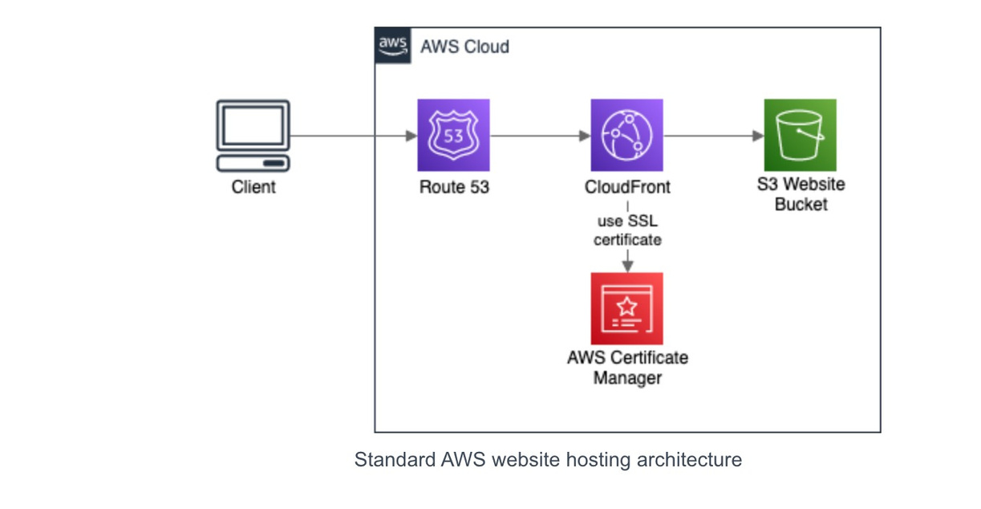
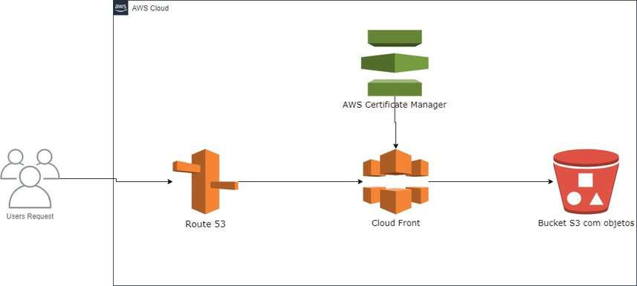
ARQUITETURA

Slide 6


TECNOLOGIAS
Amazon S3 (Simple Storage Service)
Amazon CloudFront
Amazon Route 53
AWS Certificate Manager

Slide 7

Simple Storage Service - Bucket
Amazon S3 (Simple Storage Service)
É um serviço de armazenamento em nuvem altamente escalável, durável e seguro oferecido pela Amazon Web Services (AWS). Ele foi projetado para armazenar e recuperar grandes volumes de dados, sendo amplamente utilizado por organizações de todos os tamanhos, desde pequenas empresas até grandes corporações.
O Amazon S3 é amplamente utilizado para hospedar sites estáticos, armazenar backups, compartilhar arquivos, servir conteúdo de aplicativos, armazenar arquivos de mídia e muito mais. Sua facilidade de uso, alta escalabilidade e confiabilidade fazem dele uma escolha popular para muitas aplicações em nuvem.
Principais Características: escalabilidade, durabilidade, disponibilidade, acesso e recuperação rápidos, gerenciamento de dados e segurança

Slide 8

Amazon CloudFront
Um serviço de CDN (Content Delivery Network) global e altamente escalável oferecido pela Amazon Web Services (AWS)
Ele permite a entrega eficiente e segura de conteúdo na web, incluindo páginas da web, vídeos, aplicativos, APIs e outros recursos estáticos e dinâmicos, a usuários em todo o mundo, com baixa latência e alta velocidade.
Principais Características: acesso rápido ao conteúdo, baixa latencia, confiabilidade, segurança, integração com AWS, controle de acesso, monitoramento e gestão de caching.

Slide 9

Amazon Route 53
Um serviço de DNS (Domain Name System) altamente escalável e gerenciável oferecido pela Amazon Web Services (AWS). Ele proporciona a capacidade de registrar, gerenciar e rotear o tráfego de domínios da web de maneira confiável, eficiente e escalável.
O Amazon Route 53 é amplamente utilizado por organizações para roteamento de tráfego, hospedagem de zonas DNS, registros de domínio e outros serviços relacionados a DNS. É uma escolha popular para garantir a alta disponibilidade, escalabilidade e desempenho de aplicações e websites.

Slide 10

AWS Certificate Manager - ACM
Um serviço oferecido pela Amazon Web Services (AWS) que facilita a provisionamento, gerenciamento e implantação de certificados SSL/TLS para proteger as comunicações em suas aplicações e websites hospedados na AWS
ACM simplifica o processo de obtenção e provisionamento de certificados SSL/TLS para uso em aplicativos, websites, APIs e outros serviços hospedados na AWS
Totalmente integrado com outros serviços da AWS, como Amazon CloudFront, Elastic Load Balancer (ELB), API Gateway, Elastic Beanstalk e outros, permitindo fácil implantação de certificados SSL/TLS.

Slide 11

Passos para Implementação:
1.Crie um Bucket S3:
·Acesse o console da AWS, vá para o Amazon S3 e crie um bucket para armazenar seu conteúdo estático.
3.Configure o Amazon CloudFront:
·Crie uma distribuição do CloudFront e configure o S3 bucket como origem para a distribuição.
5.Configure o AWS Certificate Manager:
Obtenha e configure um certificado SSL/TLS usando o AWS Certificate Manager.
2.Hospede seu website no S3:
·Faça upload do seu conteúdo estático (HTML, CSS, imagens) no bucket S3.
4.Configure o Amazon Route 53:
Configure um registro DNS no Route 53 para apontar para a URL da distribuição do CloudFront.
6.Configuração Adicional (Opcional) Otimização de Custos:
Configure políticas de ciclo de vida no S3 para movimentar arquivos mais antigos para o armazenamento de menor custo (por exemplo, S3 Glacier).

Slide 12

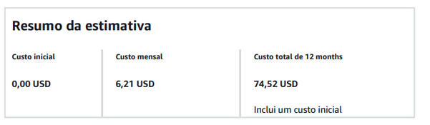
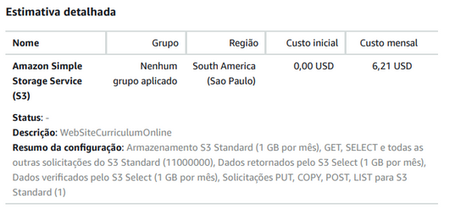
Estimativa de Custo
https://calculator.aws/#/estimate?id=d2f9ef7255b01c4cc6005ef4e58653084f28392c

Slide 13

Visite
Recrutamento Online

